Slide 1
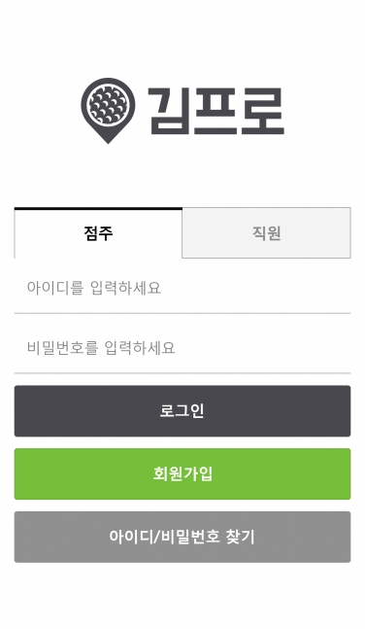
 | 설정
사이즈 | 최대크기 : 414px
양쪽여백 | 3.7%
탭
기본 | Border:#b6b6b6
ON | Bg:#fff , color:#363636 , border:#363636
OFF | Bg:#f3f3f3 , color:#363636 , border:#939393
Bg:#49484e
Bg:#76bf3a
Bg:#909090

